Slide 1
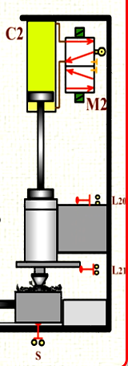
Description temporelle du comportement d un système technique
Chap.
3
Le GRAFCET
2020 / 2021
Cours 2ème année secondaire
LE GRAFCET D’UN POINT DE VUE SYSTÈME
LE GRAFCET D’UN POINT DE VUE P.O.
0
Attendre
LE GRAFCET D’UN POINT DE VUE P.C.
T0/1
Mise en marche
Poste de marquage des yaourts
1
Serrer la pièce
Poste d'emballage de médicaments
MANUEL D’ACTIVITÉS

Slide 2
leçon 1 : Analyse
Description temporelle du comportement d un système technique
Chap.
3
Leçon 1
LE GRAFCET D’UN POINT DE VUE SYSTÈME
MISE EN SITUATION :
On se propose d’étudier le système
automatisé suivant : Poste de perçage
2ème Année secondaire

Slide 3
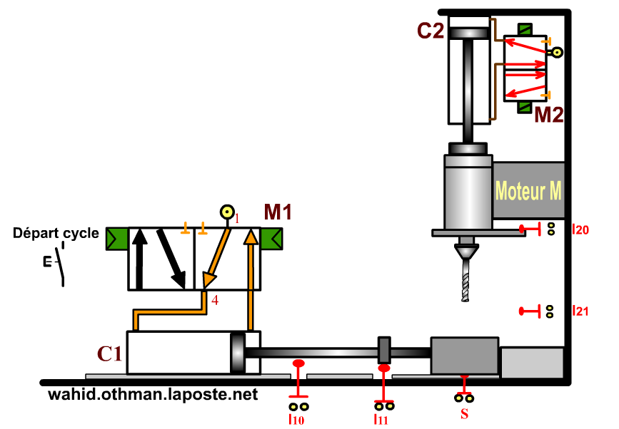
leçon 1 : Analyse
leçon 1 : Analyse
LE GRAFCET D’UN POINT DE VUE SYSTÈME
Chap.
3
Fonctionnement :
Le cycle de fonctionnement démarre en
appuyant sur un bouton de départ (m) :
Serrage de la pièce
- Serrage de la pièce
2ème Année secondaire

Slide 4
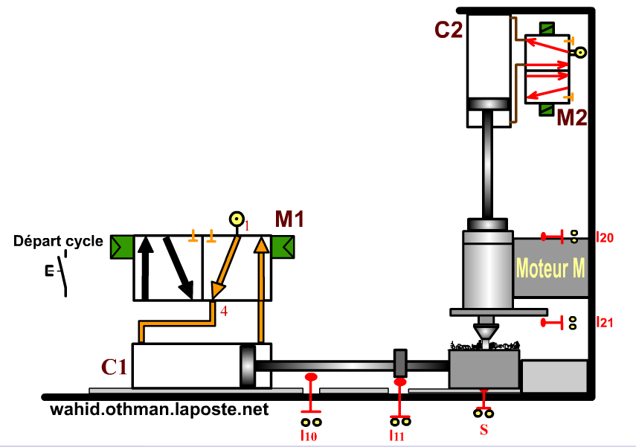
leçon 1 : Analyse
leçon 1 : Analyse
LE GRAFCET D’UN POINT DE VUE SYSTÈME
Chap.
3
Fonctionnement :
Le cycle de fonctionnement démarre en
appuyant sur un bouton de départ (m) :
- Serrage de la pièce
Perçage de la pièce
- Perçage de la pièce
2ème Année secondaire

Slide 5
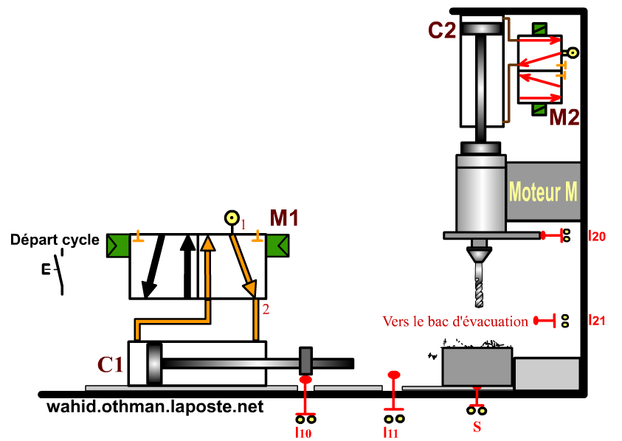
leçon 1 : Analyse
leçon 1 : Analyse
LE GRAFCET D’UN POINT DE VUE SYSTÈME
Chap.
3
Fonctionnement :
Le cycle de fonctionnement démarre en
appuyant sur un bouton de départ (m) :
- Serrage de la pièce
Desserrage de la pièce
- Perçage de la pièce
- Desserrage de la pièce
Fin du cycle
2ème Année secondaire

Slide 6
leçon 1 : Analyse
leçon 1 : Analyse
LE GRAFCET D’UN POINT DE VUE SYSTÈME
Chap.
3
2- Condition de début et de fin de chaque tâches :
?
Pièce serrée
?
Percer la pièce
?
?
Pièce serrée
Pièce percée
?
Desserrer la pièce
?
Pièce percée
2ème Année secondaire

Slide 7
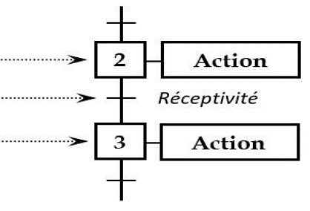
leçon 1 : Analyse
LE GRAFCET D’UN POINT DE VUE SYSTÈME
Chap.
3
II - Définition d’un GRAFCET :
Le GRAFCET (GRAphe Fonctionnel de Commande par Étapes et de Transitions) est un outil graphique de description temporelle du fonctionnement d’un système séquentiel.
Il est composé par des :
Étape 2
Transition
Étape 3
- Étapes : aux quelles sont associées des actions.
- Transitions : aux quelles sont associées des réceptivités.
- Liaisons orientées : reliant les étapes entre elles.
2ème Année secondaire

Slide 8
leçon 1 : Analyse
leçon 1 : Analyse
LE GRAFCET D’UN POINT DE VUE SYSTÈME
Chap.
3
II - Définition d’un GRAFCET :
L’Étape 2
T2/3
L’Étape 3
2ème Année secondaire

Slide 9
leçon 1 : Analyse
leçon 1 : Analyse
LE GRAFCET D’UN POINT DE VUE SYSTÈME
Chap.
3
III- Les règles d’évolution d’un GRAFCET:
Étape initiale
Étape active
2ème Année secondaire

Slide 10
leçon 1 : Analyse
leçon 1 : Analyse
LE GRAFCET D’UN POINT DE VUE SYSTÈME
Chap.
3
1
Serrer la pièce
T1/2
Pièce serrée
2
Percer la pièce
2ème Année secondaire

Slide 11
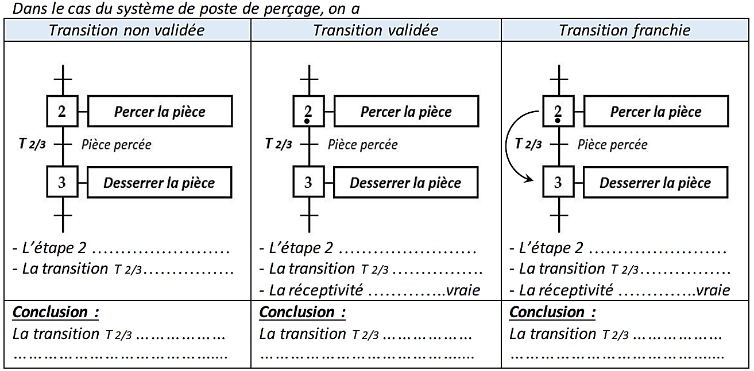
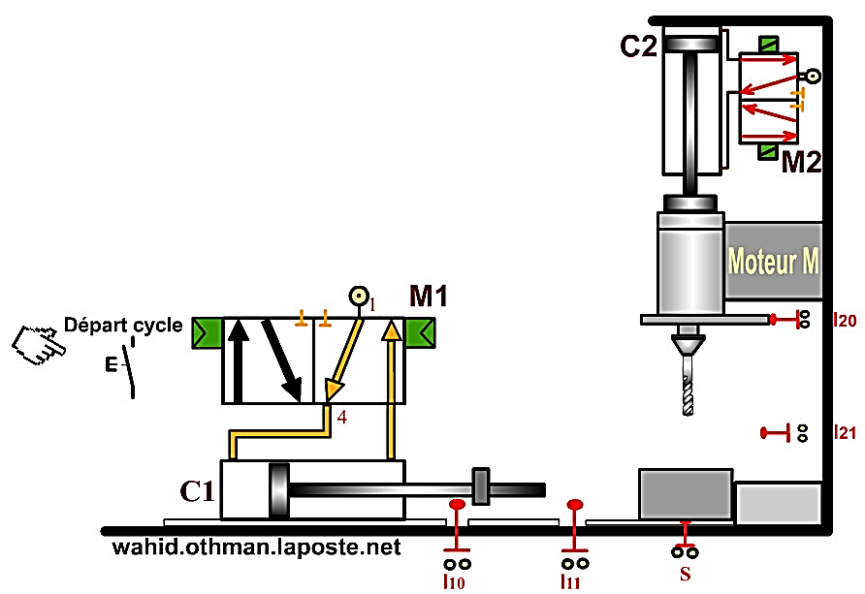
leçon 1 : Analyse
leçon 1 : Analyse
LE GRAFCET D’UN POINT DE VUE SYSTÈME
Chap.
3
L’étape 2
est-elle active ?
La transition T2/3
Est-elle validée ?
?
n’est pas active
?
non validée
ne peut
?
pas être franchie
2ème Année secondaire

Slide 12
leçon 1 : Analyse
leçon 1 : Analyse
LE GRAFCET D’UN POINT DE VUE SYSTÈME
Chap.
3
L’étape 2
est-elle active ?
La transition T2/3
Est-elle validée ?
La réceptivité
est-elle vraie?
n’est pas active
?
est active
?
non validée
est validée
?
n’est pas
ne peut
ne peut
?
pas être franchie
pas être franchie
2ème Année secondaire

Slide 13
leçon 1 : Analyse
leçon 1 : Analyse
LE GRAFCET D’UN POINT DE VUE SYSTÈME
Chap.
3
L’étape 2
est-elle active ?
La transition T2/3
Est-elle validée ?
La réceptivité
est-elle vraie?
n’est pas active
est active
?
est active
non validée
est validée
?
est validée
?
n’est pas
est
ne peut
ne peut
?
doit être
pas être franchie
pas être franchie
franchie
2ème Année secondaire

Slide 14
leçon 1 : Analyse
leçon 1 : Analyse
LE GRAFCET D’UN POINT DE VUE SYSTÈME
Chap.
3
1
Serrer la pièce
T1/2
Pièce serrée
2
Percer la pièce
2ème Année secondaire

Slide 15
leçon 1 : Analyse
leçon 1 : Analyse
LE GRAFCET D’UN POINT DE VUE SYSTÈME
Chap.
3
II - Définition d’un GRAFCET :
Le GRAFCET d'un point de vue du système donne une description des tâches qui contribuent à la transformation de la matière d'œuvre, .......... précision des moyens techniques mis en œuvre.
?
sans
2ème Année secondaire

Slide 16
leçon 1 : Analyse
leçon 1 : Analyse
LE GRAFCET D’UN POINT DE VUE SYSTÈME
Chap.
3
Exemple d’un GRAFCET :
Étape initiale
0
Attendre
Action associe à l’étape initiale
Transition
T0/1
Mise en marche
Réceptivité associe à la transition T0/1
Étape 1
1
Serrer la pièce
Action associe à l’étape 1
Transition
T1/2
Pièce serrée
Réceptivité associe à la transition T1/2
Étape 2
2
Percer la pièce
Action associe à l’étape 2
Transition
T2/3
Pièce percée
Réceptivité associe à la transition T2/3
Étape 3
3
Desserrer la pièce
Action associe à l’étape 3
Transition
T3/0
Pièce desserrée
Réceptivité associe à la transition T3/0
2ème Année secondaire

Slide 17
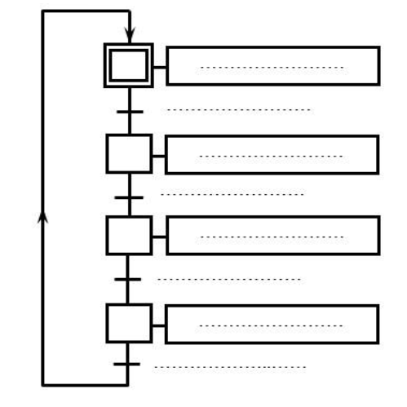
leçon 1 : Analyse
leçon 1 : Analyse
LE GRAFCET D’UN POINT DE VUE SYSTÈME
Chap.
3
Exercice 01: Système : « Machine à laver le linge »
Fonctionnement : Cette machine peut laver, rincer et essorer :
- Le lavage s’effectue dés la mise en marche - Le rinçage suit le lavage - L’essorage est effectué après le rinçage.
Déterminer le GRAFCET du point de vue du système :
2ème Année secondaire

Slide 18
leçon 1 : Analyse
leçon 1 : Analyse
LE GRAFCET D’UN POINT DE VUE SYSTÈME
Chap.
3
Exercice 01: Système : « Machine à laver le linge »
0
?
Attendre
- Le lavage s’effectue dés la mise en marche - Le rinçage suit le lavage - L’essorage est effectué après le rinçage.
?
?
Tâches
Mise en marche
?
MO(Matière d’œuvre)
1
?
Laver le linge
?
ne sont pas
Linge lavé
2
?
Rincer le linge
?
Linge rincé
3
?
Essorer le linge
?
Linge essoré
2ème Année secondaire

Slide 19
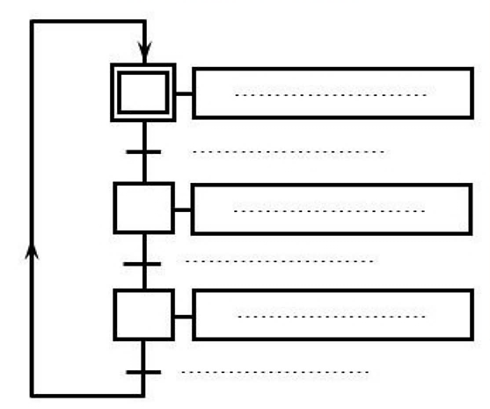
leçon 1 : Analyse
leçon 1 : Analyse
LE GRAFCET D’UN POINT DE VUE SYSTÈME
Chap.
3
Exercice 02: Système : «Machine de marquage»
Donner le GRAFCET de point de vue système relatif au fonctionnement donné.
Le système permet de marquer les pièces. L’action sur « m » provoque :
- Le transfert de la pièce en position de marquage.
- Le marquage de la pièce.
0
?
Attendre
?
Mise en marche
?
1
Transférer la pièce
?
Pièce transférée
?
2
Marquer la pièce
?
Pièce marquée
2ème Année secondaire

Slide 20
leçon 1 : Analyse
Description temporelle du comportement d un système technique
Chap.
3
Leçon 2
LE GRAFCET D’UN POINT DE VUE P.O.
Définition :
a – De quoi s’agit-il:
On spécifie la technologie de la partie opérative ainsi que le type des informations sous forme des comptes-rendus.
L’effecteur : C’est l’élément qui agit directement sur la matière d’œuvre (M.O) pour lui apporter une valeur ajoutée (V.A). Il utilise l’énergie donnée par l’actionneur.
Exemple
b – comment l’établir ?
Choisir la technologie : - Des ………………... (moteur, vérin). - Des effecteurs
Actionneurs
2ème Année secondaire

Slide 21
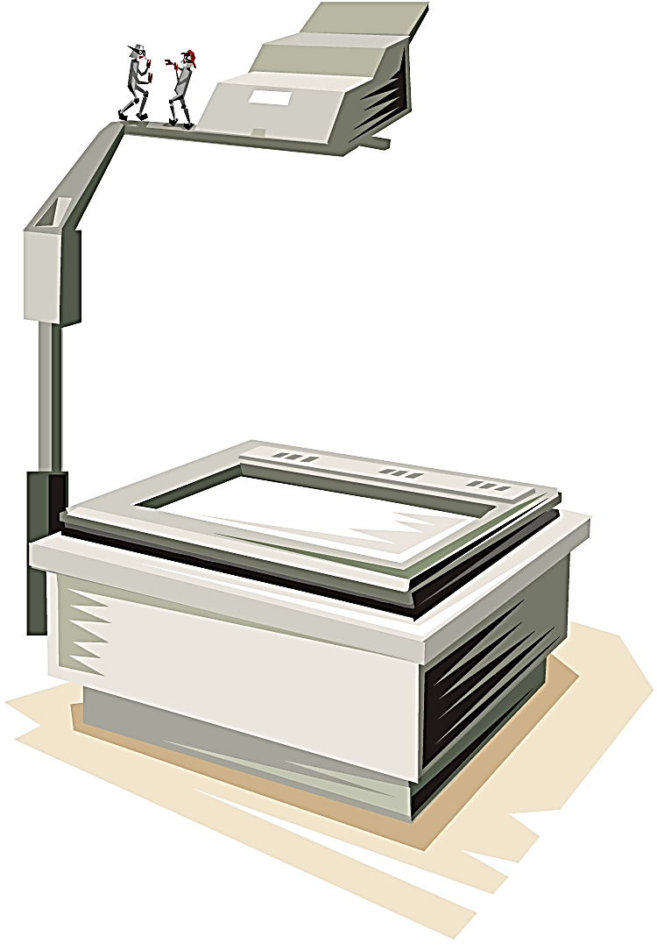
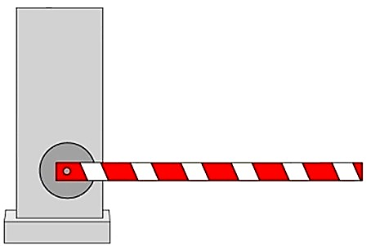
leçon 1 : Analyse
LE GRAFCET D’UN POINT DE VUE P.O.
Application : Encercler les Actionneurs en rouge et les Effecteurs en vert.
Barrière de parking | Sèche cheveux | Rétro-projecteur | Malaxeur | Perceuse électrique
Mt
2ème Année secondaire

Slide 22
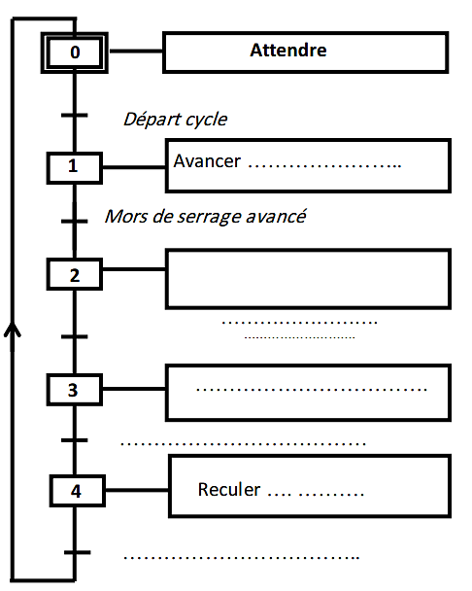
leçon 1 : Analyse
LE GRAFCET D’UN POINT DE VUE P.O.
GRAFCET de la PO
GRAFCET du système
?
Avancer le mors de serrage
Mors de serrage du vérin C1

Slide 23
leçon 1 : Analyse
LE GRAFCET D’UN POINT DE VUE P.O.
GRAFCET de la PO
GRAFCET du système
Avancer le mors de serrage
Tourner et descendre le foret
?
Foret descendu
Foret

Slide 24
leçon 1 : Analyse
LE GRAFCET D’UN POINT DE VUE P.O.
GRAFCET de la PO
GRAFCET du système
Avancer le mors de serrage
Tourner et descendre le foret
Foret descendu
?
Tourner et monter le foret
Foret monté

Slide 25
leçon 1 : Analyse
LE GRAFCET D’UN POINT DE VUE P.O.
GRAFCET de la PO
GRAFCET du système
Avancer le mors de serrage
Tourner et descendre le foret
Foret descendu
Tourner et monter le foret
Foret monté
Reculer le mors de serrage
?
Mors reculé

Slide 26
leçon 1 : Analyse
LE GRAFCET D’UN POINT DE VUE P.O.
2ème Méthode
GRAFCET de la PO
On remplace :
Sortir
Vérin C
Sortir la tige du vérin (C)
Ou
Avancer la tige du vérin (C)
SC
Par :
Rentrer
Vérin C
Rentrer la tige du vérin (C)
Ou
Reculer la tige du vérin (C)
RC
Par :
Rotation du moteur (M)
M
Par :
2ème Année secondaire

Slide 27
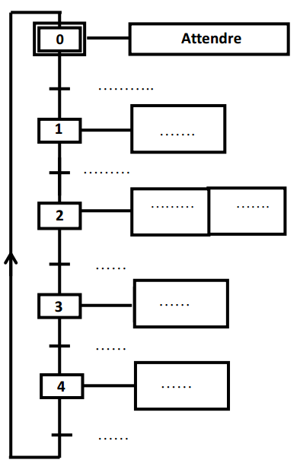
leçon 1 : Analyse
LE GRAFCET D’UN POINT DE VUE P.O.
GRAFCET de la PO
GRAFCET de la PO
2ème Méthode
Comment peut-on le savoir?
?
Départ cycle
Avancer le mors de serrage
Avancer le mors de serrage
?
SC1
Mors de serrage avancé
?
L11
Tourner et descendre le foret
Foret descendu
Tourner et monter le foret
......
Foret monté
Par l’action du capteur « L11 »
Reculer le mors de serrage
Mors reculé

Slide 28
leçon 1 : Analyse
LE GRAFCET D’UN POINT DE VUE P.O.
GRAFCET de la PO
GRAFCET de la PO
2ème Méthode
Départ cycle
Avancer le mors de serrage
Sortir la tige du vérin C2
SC1
Mors de serrage avancé
Comment peut-on le savoir?
L11
Tourner et descendre le foret
Tourner et descendre le foret
?
?
M
SC2
Foret descendu
Foret descendu
?
L21
Tourner et monter le foret
......
Foret monté
Reculer le mors de serrage
Par l’action du capteur « L21 »
Mors reculé

Slide 29
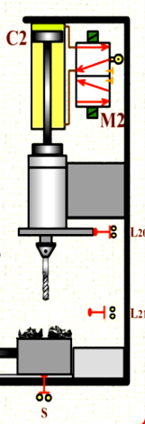
leçon 1 : Analyse
LE GRAFCET D’UN POINT DE VUE P.O.
GRAFCET de la PO
GRAFCET de la PO
2ème Méthode
Rentrer la tige du vérin C2
Départ cycle
Avancer le mors de serrage
Par l’action du capteur « L20 »
SC1
Mors de serrage avancé
L11
Tourner et descendre le foret
M
SC2
Comment peut-on le savoir?
L20
Foret descendu
L21
Tourner et monter le foret
......
Tourner et monter le foret
?
RC2
M
L21
Foret monté
?
Foret monté
L20
Reculer le mors de serrage
Mors reculé

Slide 30
leçon 1 : Analyse
LE GRAFCET D’UN POINT DE VUE P.O.
GRAFCET de la PO
GRAFCET de la PO
2ème Méthode
Départ cycle
Avancer le mors de serrage
SC1
Par l’action du capteur « L10 »
Rentrer la tige du vérin C1
Mors de serrage avancé
L11
Tourner et descendre le foret
M
SC2
Foret descendu
L21
Tourner et monter le foret
M
......
Comment peut-on le savoir?
RC2
Foret monté
L20
Reculer le mors de serrage
Reculer le mors de serrage
RC1
?
RC1
?
L10
Mors reculé
L10
Mors reculé

Slide 31
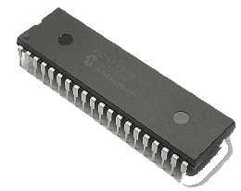
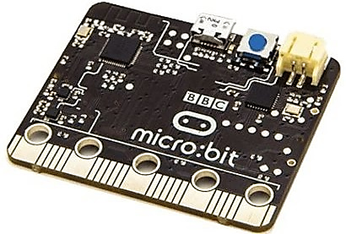
leçon 1 : Analyse
Description temporelle du comportement d un système technique
Chap.
3
Leçon 3
LE GRAFCET D’UN POINT DE VUE P.C.
1°) Introduction Nommer les organes ci-dessous :
?
La Partie Commande (PC)
.............................. :Traitement des informations pour assurer le pilotage du système.
Microcontrôleur
Automate
Arduino
Micro: bit
Ordinateurs
Traiter
2ème Année secondaire

Slide 32
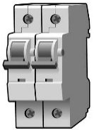
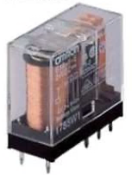
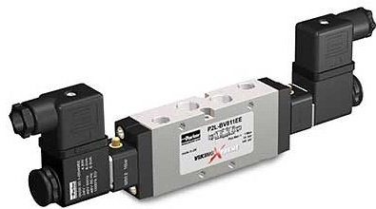
leçon 1 : Analyse
Description temporelle du comportement d un système technique
Chap.
3
Leçon 3
LE GRAFCET D’UN POINT DE VUE P.C.
1°) Introduction Nommer les organes ci-dessous :
?
Le Préactionneur
............................ : Distribue l’énergie disponible aux actionneurs sur
ordre de la PC.
Contacteur
Relais
Distributeur pneumatique
Distribuer
2ème Année secondaire

Slide 33
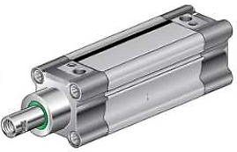
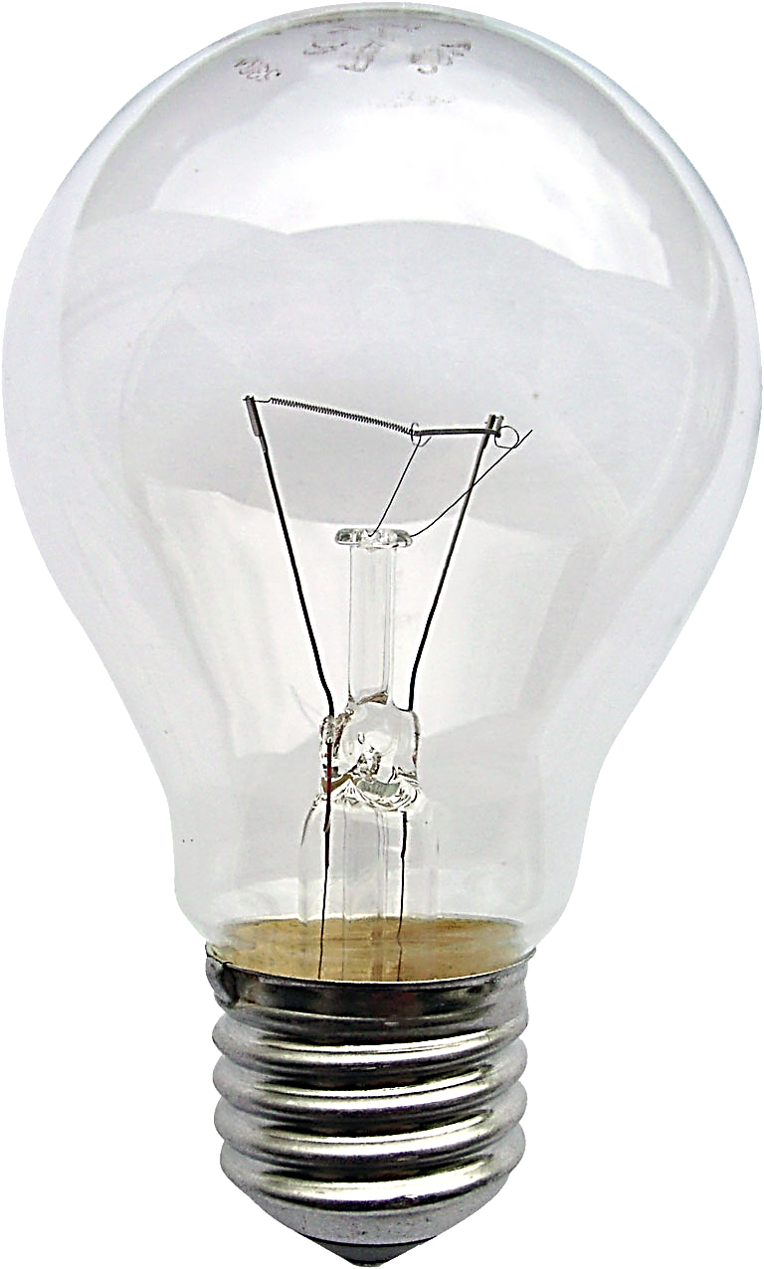
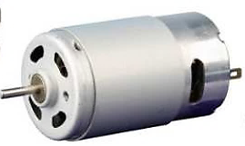
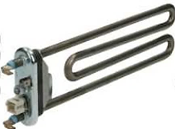
leçon 1 : Analyse
Description temporelle du comportement d un système technique
Chap.
3
Leçon 3
LE GRAFCET D’UN POINT DE VUE P.C.
1°) Introduction Nommer les organes ci-dessous :
?
L'Actionneur
...................... : Convertit une énergie d’entrée en une énergie de sortie utilisable pour effectuer une action définie.
Moteur
Vérin pneumatique
Lampe
Résistor
Convertir
2ème Année secondaire

Slide 34
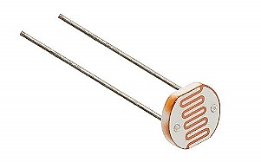
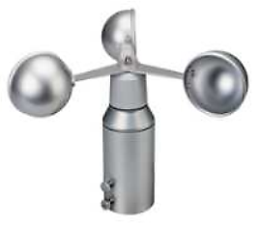
leçon 1 : Analyse
Description temporelle du comportement d un système technique
Chap.
3
Leçon 3
LE GRAFCET D’UN POINT DE VUE P.C.
1°) Introduction Nommer les organes ci-dessous :
?
Le Capteur
...................... : Convertit une grandeur physique en une information
Capteur
photocellulaire
LDR (Lumière)
Capteur à contact
Capteur ultrason
Détecteur de mouvement
Capteur de vent
Acquérir
2ème Année secondaire

Slide 35
leçon 1 : Analyse
Description temporelle du comportement d un système technique
Chap.
3
Leçon 3
LE GRAFCET D’UN POINT DE VUE P.C.
2°) Définition : GRAFCET décrivant la chronologie des signaux
Comment l’établir ?
Choisir la technologie : - ………………................. (contacteur, relais, distributeur, ….) - Des ……………… (électrique, électronique, pneumatique , …)
Des Préactionneurs
Capteurs
2ème Année secondaire

Slide 36
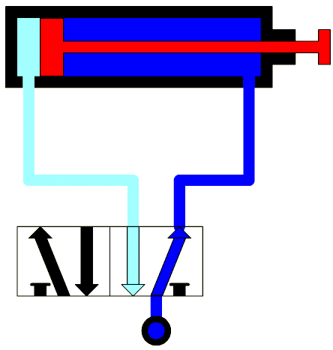
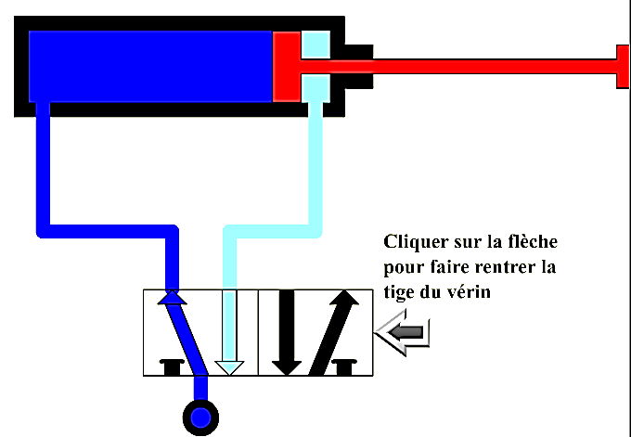
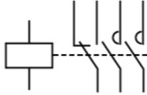
leçon 1 : Analyse
leçon 1 : Analyse
LE GRAFCET D’UN POINT DE VUE PC
Chap.
3
Commande d’un vérin double effet par un Distributeur
Rentrer la tige du vérin (C) = ...... | Sortir la tige du vérin (C) = .....
Tourner la
broche du Moteur
12M
14M
Vérin C
Vérin C
Rentrer
Sortir
KM
4
2
4
2
M
~
12M
14M
1
1
Distributeur
«M»
Contacteur «KM»
Animation 02
2ème Année secondaire

Slide 37
leçon 1 : Analyse
leçon 1 : Analyse
LE GRAFCET D’UN POINT DE VUE PC
Chap.
3
GRAFCET de la PC
A partir de la PO
On remplace :
Ordre de la Sortie
Distributeur M
SC
Sortir la tige du vérin (C)
14M
Par :
Ordre de la Rentrer
Distributeur M
RC
Rentrer la tige du vérin (C)
12M
Par :
Contacteur KM
M
Rotation du moteur (M)
KM
Par :
Rappel
2ème Année secondaire

Slide 38
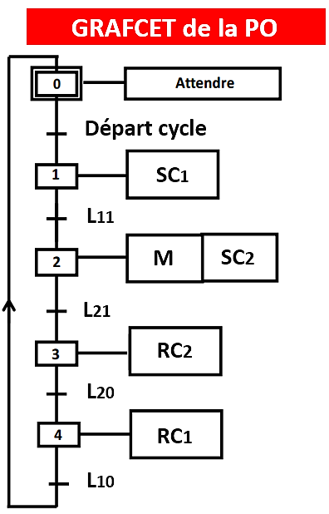
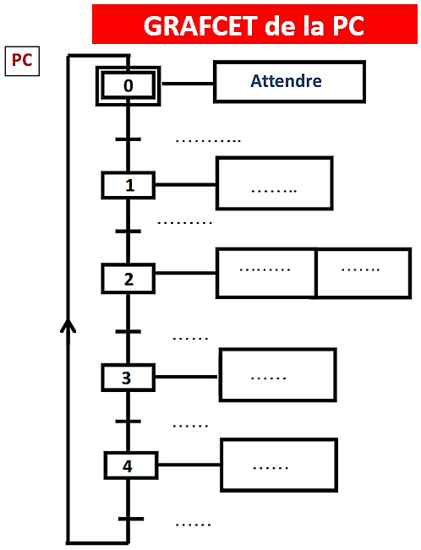
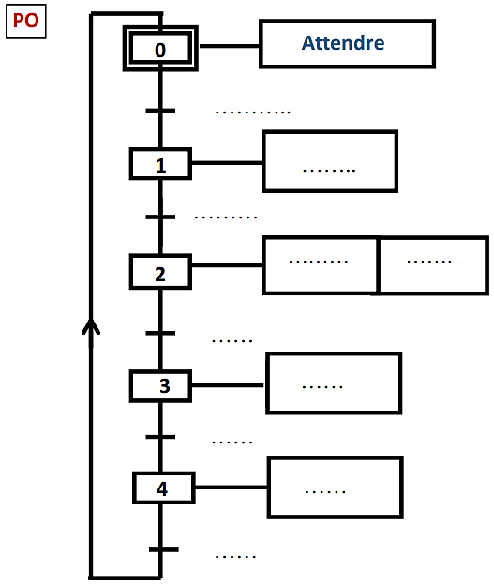
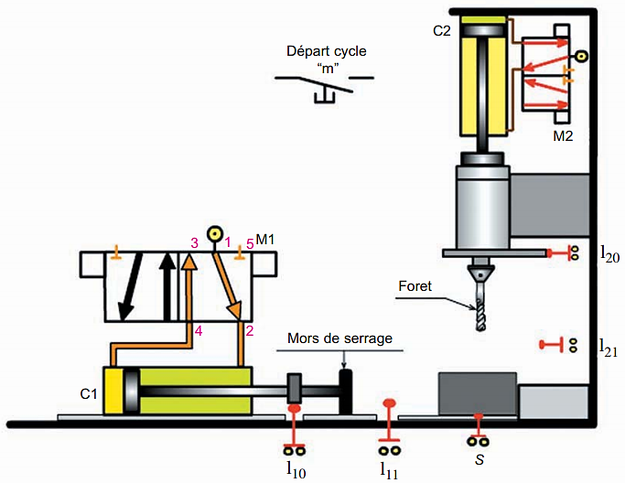
leçon 1 : Analyse
leçon 1 : Analyse
LE GRAFCET D’UN POINT DE VUE PC
Chap.
3
Quand la PC commence le cycle ?
?
Départ cycle
m
Par l’action sur le bouton « m »
2ème Année secondaire

Slide 39
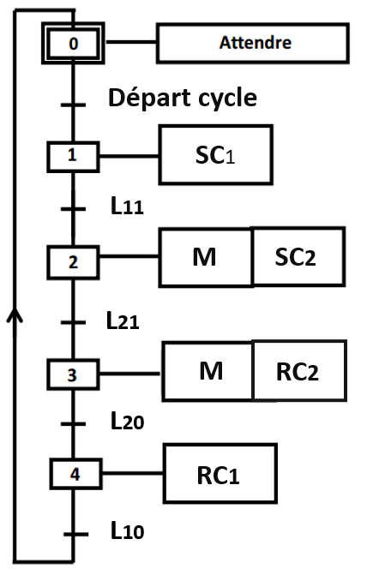
leçon 1 : Analyse
leçon 1 : Analyse
LE GRAFCET D’UN POINT DE VUE PC
Chap.
3
m
?
SC1
14M1
?
L11
L11
?
?
M
SC2
KM
14M2
?
L21
L21
?
?
......
M
RC2
KM
12M2
?
L20
L20
?
RC1
12M1
?
L10
L10
2ème Année secondaire

Slide 40
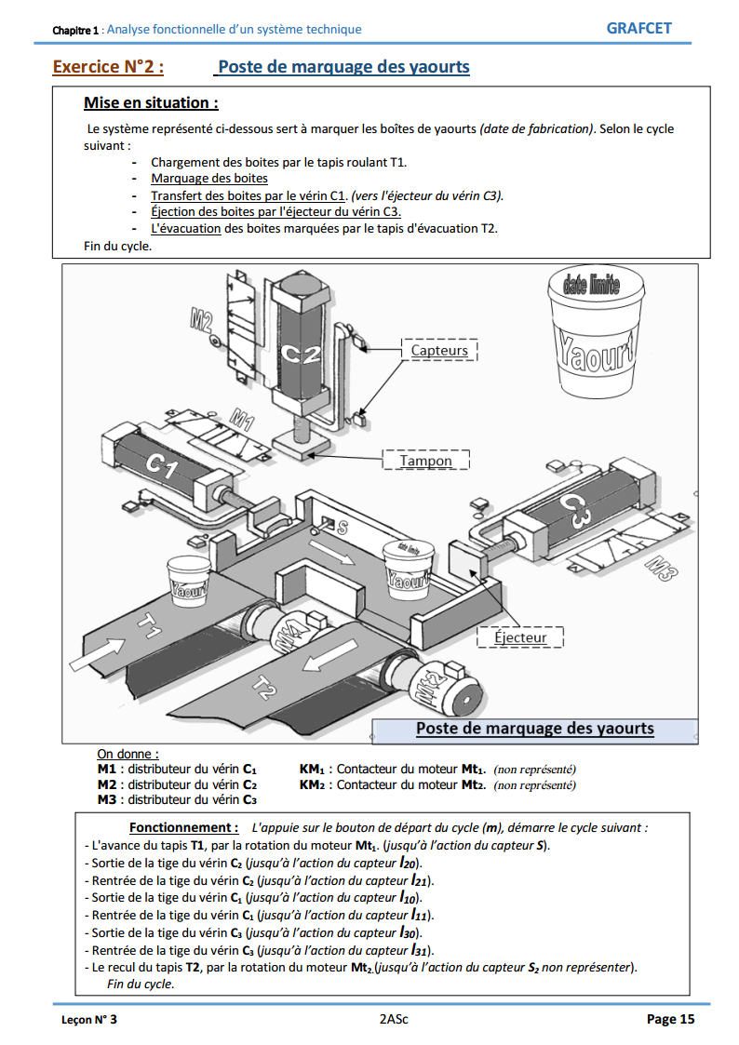
leçon 1 : Analyse
leçon 1 : Analyse
LE GRAFCET D’UN POINT DE VUE PC
Chap.
3
2ème Année secondaire

Slide 41
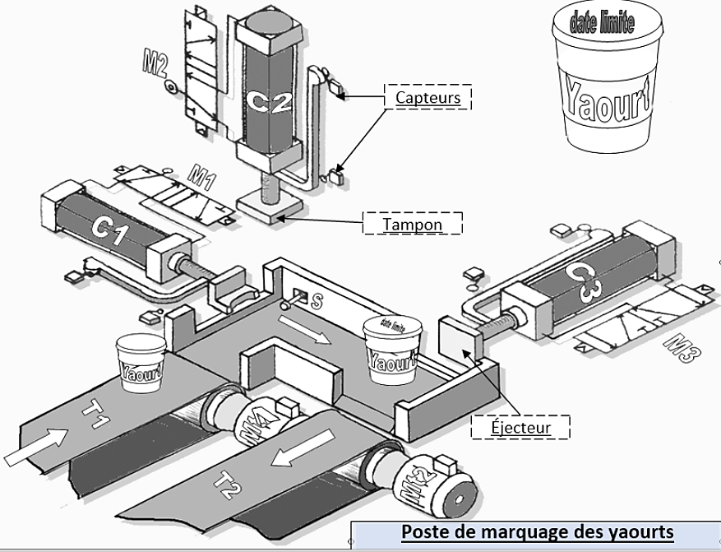
leçon 1 : Analyse
leçon 1 : Analyse
LE GRAFCET D’UN POINT DE VUE PC
Chap.
3
Exercice N°1 : Poste de marquage des yaourts
Mise en situation :
Le système représenté ci-dessous sert à marquer les boîtes de yaourts (date de fabrication). Selon le cycle suivant :
- Chargement des boites par le tapis roulant T1.
- Marquage des boites
- Transfert des boites par le vérin C1. (vers l'éjecteur du vérin C3).
- Éjection des boites par l'éjecteur du vérin C3.
- L'évacuation des boites marquées par le tapis d'évacuation T2.
Fin du cycle.
2ème Année secondaire

Slide 42
leçon 1 : Analyse
leçon 1 : Analyse
LE GRAFCET D’UN POINT DE VUE PC
Chap.
3
Exercice N°2 : Poste de marquage des yaourts
Fonctionnement : L'appuie sur le bouton de départ du cycle (m), démarre le cycle suivant :
- L'avance du tapis T1, par la rotation du moteur Mt1. (jusqu’à l’action du capteur S).
- Sortie de la tige du vérin C2 (jusqu’à l’action du capteur l20).
- Rentrée de la tige du vérin C2 (jusqu’à l’action du capteur l21).
- Sortie de la tige du vérin C1 (jusqu’à l’action du capteur l10).
- Rentrée de la tige du vérin C1 (jusqu’à l’action du capteur l11).
- Sortie de la tige du vérin C3 (jusqu’à l’action du capteur l30).
- Rentrée de la tige du vérin C3 (jusqu’à l’action du capteur l31).
Le recul du tapis T2, par la rotation du moteur Mt2.
(jusqu’à l’action du capteur S2 non représenter).
Fin du cycle.
2ème Année secondaire

Slide 43
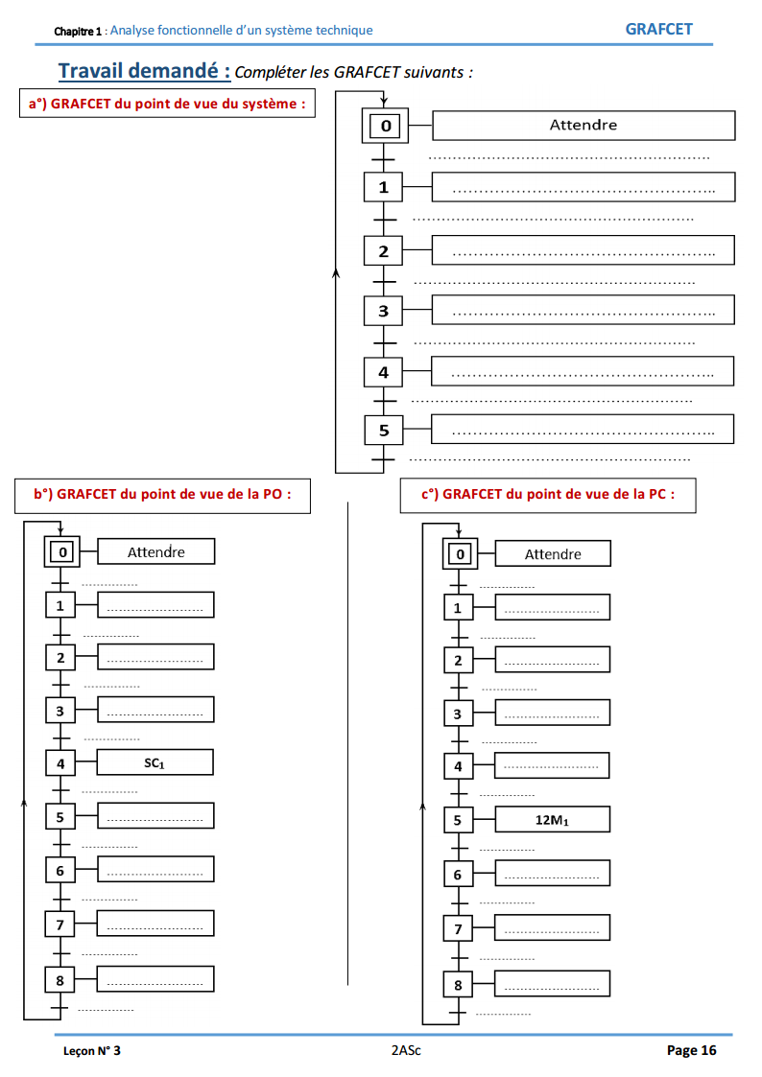
leçon 1 : Analyse
leçon 1 : Analyse
LE GRAFCET D’UN POINT DE VUE PC
Chap.
3
2ème Année secondaire

Slide 44
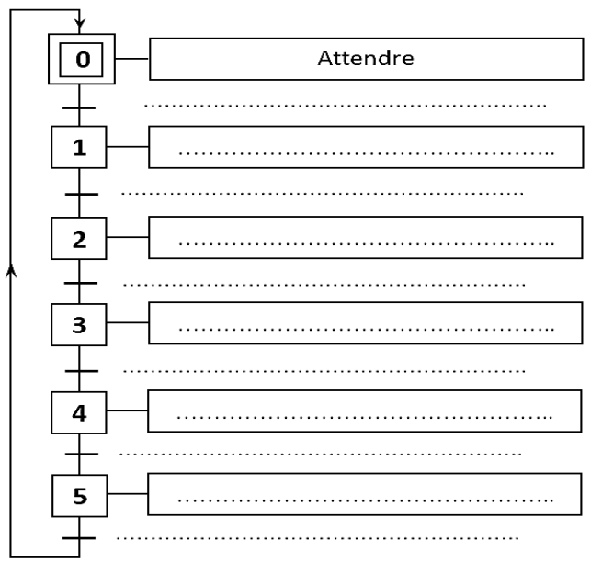
leçon 1 : Analyse
leçon 1 : Analyse
LE GRAFCET D’UN POINT DE VUE PC
Chap.
3
Travail demandé : Compléter les GRAFCET suivants :
a°) GRAFCET du point de vue du système
Correction
2ème Année secondaire

Slide 45
leçon 1 : Analyse
leçon 1 : Analyse
LE GRAFCET D’UN POINT DE VUE PC
Chap.
3
Travail demandé : Compléter les GRAFCET suivants :
a°) GRAFCET du point de vue du système
- Chargement des boites par le tapis roulant T1.
?
Mise en marche
?
Charger les boites
?
Boites chargées
?
Marquer les boites
?
Boites marquées
- Marquage des boites
2ème Année secondaire

Slide 46
leçon 1 : Analyse
leçon 1 : Analyse
LE GRAFCET D’UN POINT DE VUE PC
Chap.
3
Travail demandé : Compléter les GRAFCET suivants :
a°) GRAFCET du point de vue du système
Mise en marche
- Transfert des boites par le vérin C1
Charger les boites
- Éjection des boites par l'éjecteur du vérin C3.
Boites chargées
Marquer les boites
- L'évacuation des boites marquées
Boites marquées
?
Transférer les boites
?
Boites transférées
?
Éjecter les boites
?
Boites éjectées
?
Évacuer les boites
?
Boites évacuées
2ème Année secondaire

Slide 47
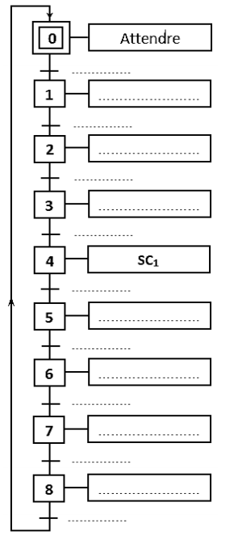
leçon 1 : Analyse
leçon 1 : Analyse
LE GRAFCET D’UN POINT DE VUE PC
Chap.
3
Travail demandé : Compléter les GRAFCET suivants :
b°) GRAFCET du point de vue de la PO
Correction
2ème Année secondaire

Slide 48
leçon 1 : Analyse
leçon 1 : Analyse
LE GRAFCET D’UN POINT DE VUE PC
Chap.
3
Travail demandé : Compléter les GRAFCET suivants :
?
b°) GRAFCET du point de vue de la PO
m
?
- L'avance du tapis T1, par la rotation du moteur Mt1.
Mt1
?
S
(jusqu’à l’action du capteur S).
2ème Année secondaire

Slide 49
leçon 1 : Analyse
leçon 1 : Analyse
LE GRAFCET D’UN POINT DE VUE PC
Chap.
3
Travail demandé : Compléter les GRAFCET suivants :
b°) GRAFCET du point de vue de la PO
m
Mt1
- Sortie de la tige du vérin C2
S
- Rentrer de la tige du vérin C2
?
SC2
?
L20
?
RC2
?
L21
(jusqu’à l’action du capteur L21).
(jusqu’à l’action du capteur L20).
2ème Année secondaire

Slide 50
leçon 1 : Analyse
leçon 1 : Analyse
LE GRAFCET D’UN POINT DE VUE PC
Chap.
3
Travail demandé : Compléter les GRAFCET suivants :
b°) GRAFCET du point de vue de la PO
m
Mt1
S
- Sortie de la tige du vérin C1
SC2
L20
- Rentrer de la tige du vérin C1
RC2
L21
SC1
(jusqu’à l’action du capteur L11).
?
L10
?
RC1
?
L11
(jusqu’à l’action du capteur L10).
2ème Année secondaire

Slide 51
leçon 1 : Analyse
leçon 1 : Analyse
LE GRAFCET D’UN POINT DE VUE PC
Chap.
3
Travail demandé : Compléter les GRAFCET suivants :
b°) GRAFCET du point de vue de la PO
m
Mt1
- Rentrer de la tige du vérin C3
S
(jusqu’à l’action du capteur L31).
SC2
L20
- Sortie de la tige du vérin C3
RC2
L21
SC1
L10
RC1
L11
?
SC3
?
L30
?
RC3
(jusqu’à l’action du capteur L30).
?
L31
2ème Année secondaire

Slide 52
leçon 1 : Analyse
leçon 1 : Analyse
LE GRAFCET D’UN POINT DE VUE PC
Chap.
3
Travail demandé : Compléter les GRAFCET suivants :
b°) GRAFCET du point de vue de la PO
m
Mt1
S
SC2
L20
RC2
L21
SC1
- Le recul du tapis T2, par la rotation du moteur Mt2.
L10
RC1
(jusqu’à l’action du capteur S2)
non représenter
L11
SC3
L30
RC3
L31
?
Mt2
?
S2
2ème Année secondaire

Slide 53
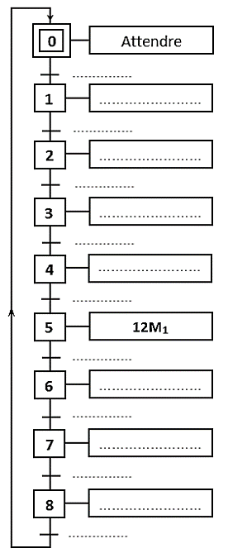
leçon 1 : Analyse
leçon 1 : Analyse
LE GRAFCET D’UN POINT DE VUE PC
Chap.
3
Travail demandé : Compléter les GRAFCET suivants :
C °) GRAFCET du point de vue de la PC
Correction
Rappel
2ème Année secondaire

Slide 54
leçon 1 : Analyse
leçon 1 : Analyse
LE GRAFCET D’UN POINT DE VUE PC
Chap.
3
Travail demandé : Compléter les GRAFCET suivants :
C °) GRAFCET du point de vue de la PC
Rappel
m
?
KM1
Mt1
S
?
14M2
SC2
L20
?
12M2
RC2
L21
?
14M1
SC1
L10
?
12M1
RC1
L11
?
14M3
SC3
L30
?
12M3
RC3
L31
?
KM2
Mt2
S2
2ème Année secondaire

Slide 55
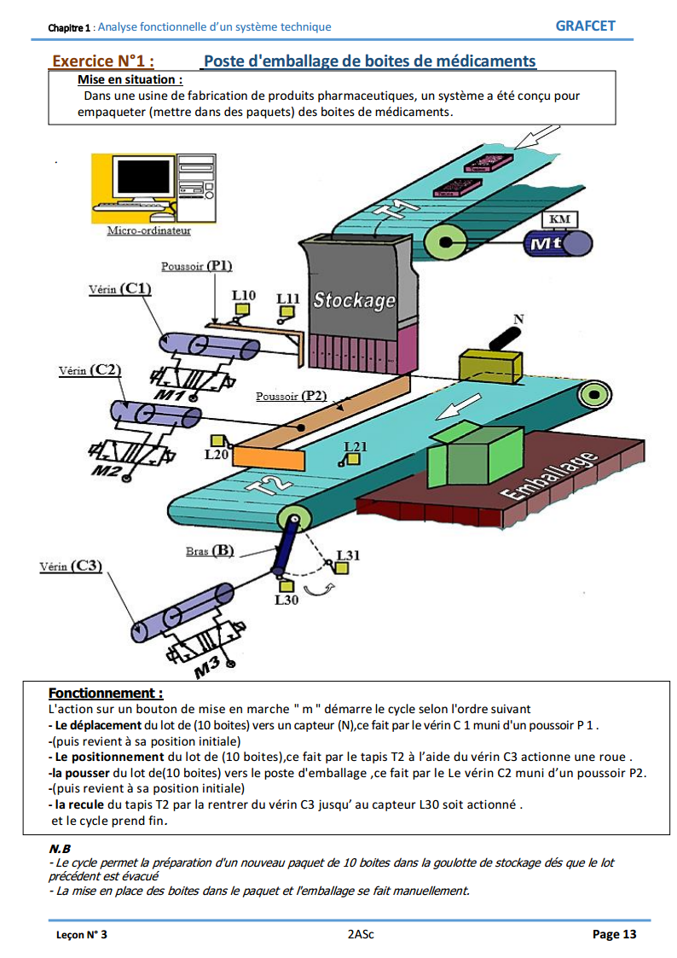
leçon 1 : Analyse
leçon 1 : Analyse
LE GRAFCET D’UN POINT DE VUE PC
Chap.
3
2ème Année secondaire

Slide 56
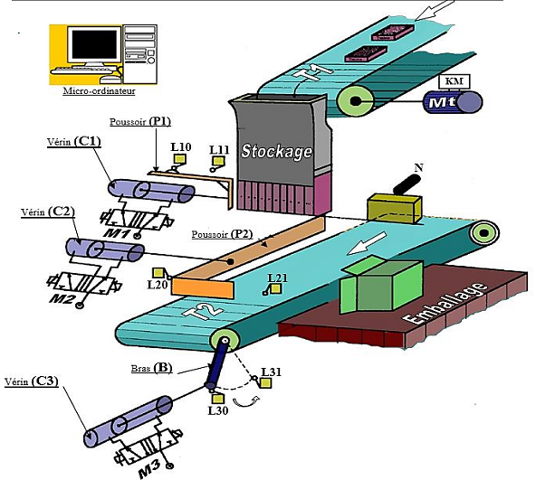
leçon 1 : Analyse
leçon 1 : Analyse
LE GRAFCET
Chap.
3
2ème Année secondaire

Slide 57
leçon 1 : Analyse
leçon 1 : Analyse
LE GRAFCET
Chap.
3
2ème Année secondaire

Slide 58
leçon 1 : Analyse
leçon 1 : Analyse
LE GRAFCET
Chap.
3
Fonctionnement :
L'action sur un bouton de mise en marche " m " démarre le cycle selon l'ordre suivant:
- Le déplacement du lot de (10 boites) vers un capteur (N),ce fait par le vérin C1 muni d'un poussoir P1 .
-(puis revient à sa position initiale)
- Le positionnement du lot de (10 boites),ce fait par le tapis T2 à l’aide du vérin C3 actionne une roue .
-la pousser du lot de(10 boites) vers le poste d'emballage ,ce fait par le vérin C2 muni d’un poussoir P2.
-(puis revient à sa position initiale)
- la recule du tapis T2 par la rentrer du vérin C3 jusqu’ au capteur L30 soit actionné .
et le cycle prend fin.
2ème Année secondaire

Slide 59
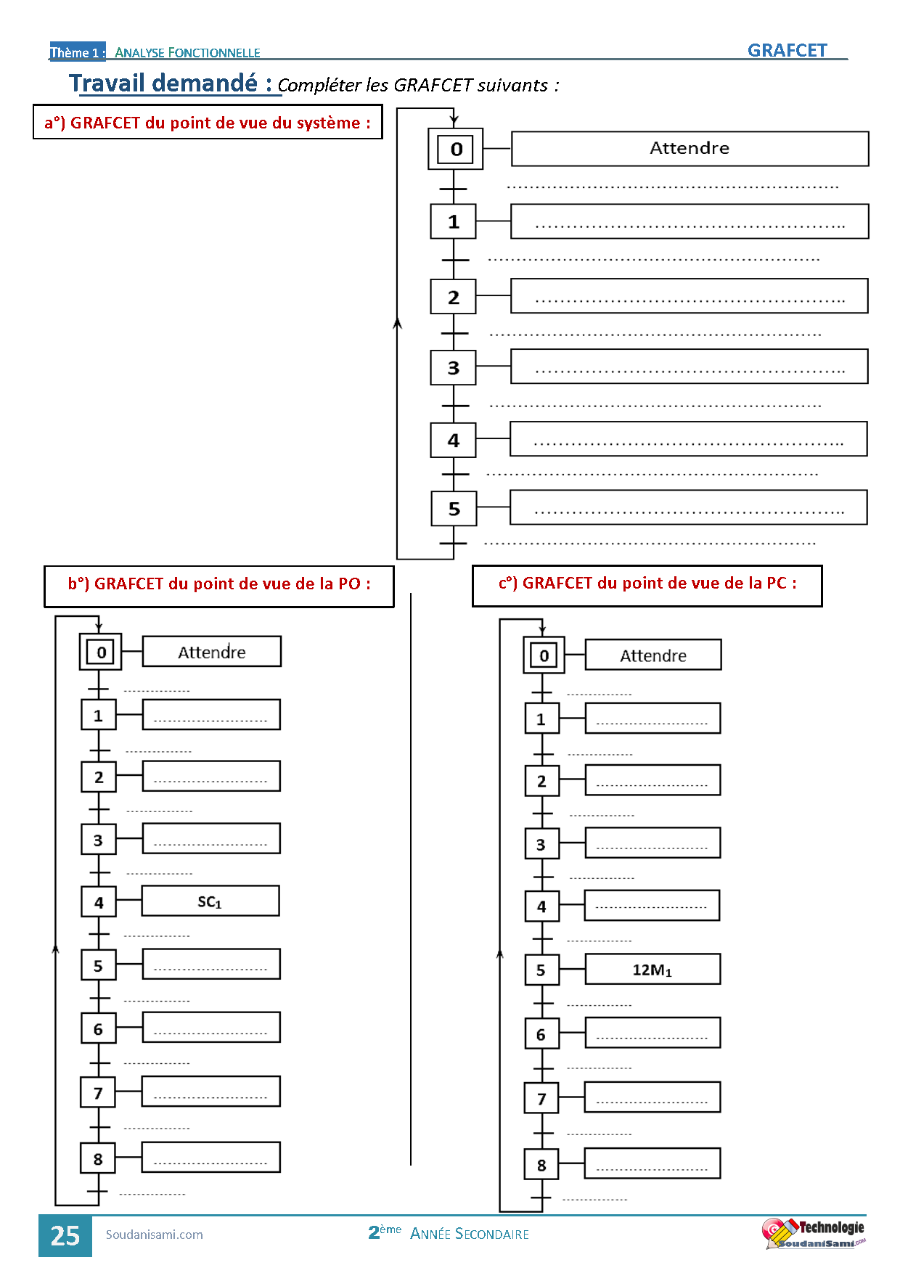
leçon 1 : Analyse
leçon 1 : Analyse
LE GRAFCET
Chap.
3
2ème Année secondaire

Slide 60
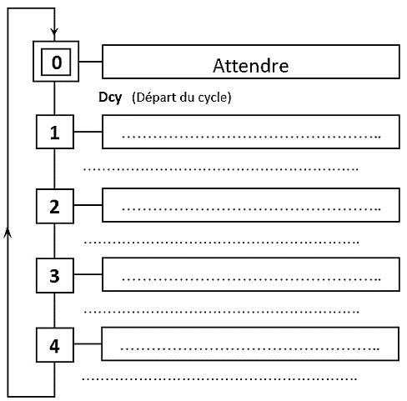
leçon 1 : Analyse
leçon 1 : Analyse
LE GRAFCET
Chap.
3
TRAVAIL DEMANDER :
En se référant au dossier technique, compléter les GRAFCET suivants
a°) GRAFCET du point de vue du système :
- Le déplacement du lot de (10 boites) vers un capteur (N)
?
Déplacer les boites
?
Boites déplacées
2ème Année secondaire

Slide 61
leçon 1 : Analyse
leçon 1 : Analyse
LE GRAFCET
Chap.
3
TRAVAIL DEMANDER :
En se référant au dossier technique, compléter les GRAFCET suivants
a°) GRAFCET du point de vue du système :
Le positionnement du lot de
(10 boites)
Déplacer les boites
Boites déplacées
?
Positionner les boites
?
Boites positionnées
2ème Année secondaire

Slide 62
leçon 1 : Analyse
leçon 1 : Analyse
LE GRAFCET
Chap.
3
TRAVAIL DEMANDER :
En se référant au dossier technique, compléter les GRAFCET suivants
a°) GRAFCET du point de vue du système :
La pousser du lot de(10 boites)
Déplacer les boites
Boites déplacées
Positionner les boites
Boites positionnées
?
Pousser les boites
?
Boites poussées
2ème Année secondaire

Slide 63
leçon 1 : Analyse
leçon 1 : Analyse
LE GRAFCET
Chap.
3
TRAVAIL DEMANDER :
En se référant au dossier technique, compléter les GRAFCET suivants
a°) GRAFCET du point de vue du système :
La recule du tapis T2
Déplacer les boites
Boites déplacées
Positionner les boites
Boites positionnées
Pousser les boites
Boites poussées
?
Reculer le tapis T2
?
Tapis T2 reculé
2ème Année secondaire

Slide 64
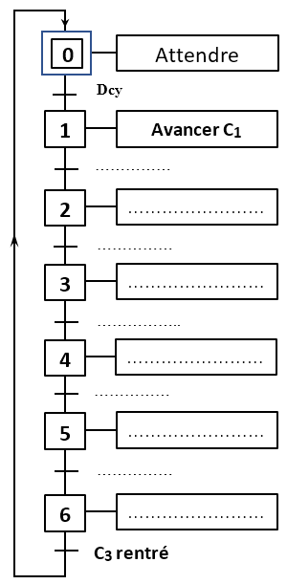
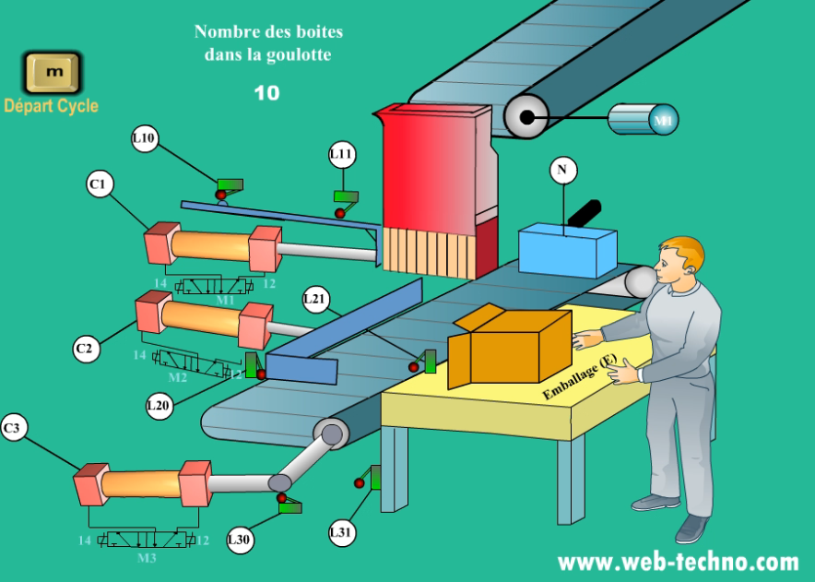
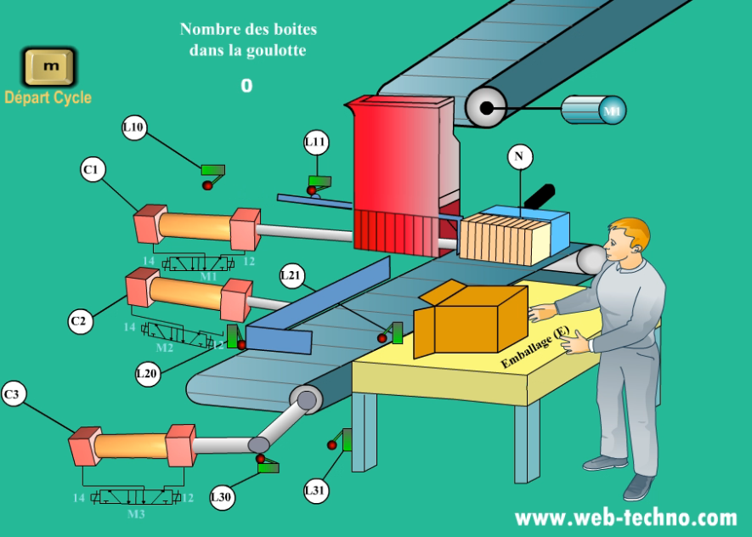
leçon 1 : Analyse
leçon 1 : Analyse
LE GRAFCET
Chap.
3
TRAVAIL DEMANDER :
En se référant au dossier technique, compléter le :
b°) GRAFCET du point de vue PO :
?
C1 avancé
2ème Année secondaire

Slide 65
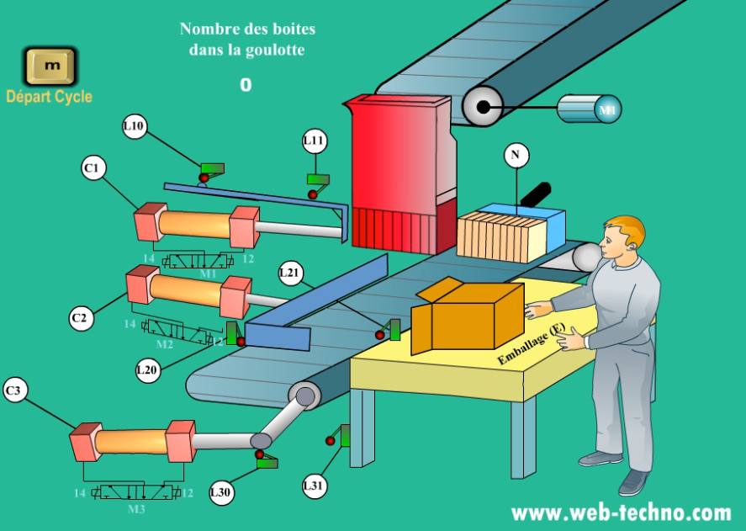
leçon 1 : Analyse
leçon 1 : Analyse
LE GRAFCET
Chap.
3
TRAVAIL DEMANDER :
En se référant au dossier technique, compléter le :
b°) GRAFCET du point de vue PO :
-(puis revient à sa position initiale)
C1 avancé
?
Rentrer C1
?
C1 rentré
2ème Année secondaire

Slide 66
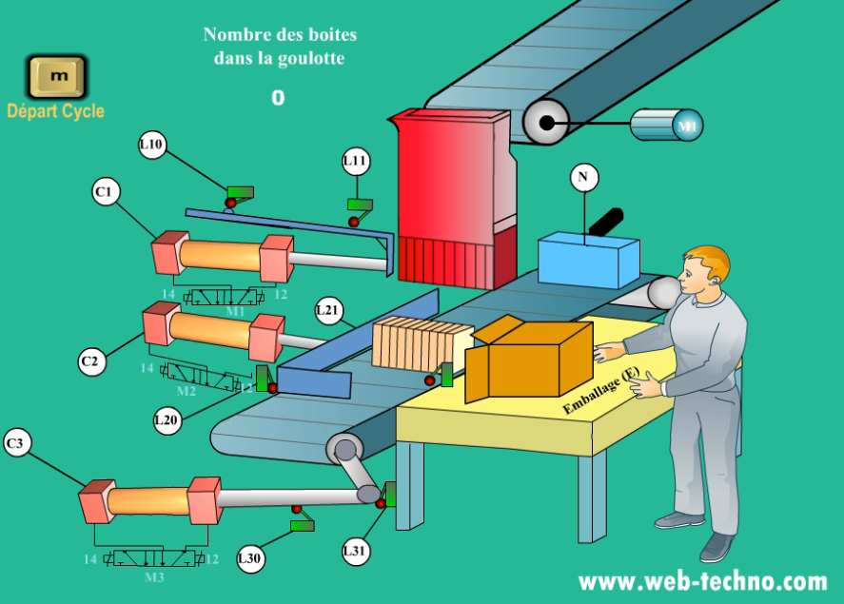
leçon 1 : Analyse
leçon 1 : Analyse
LE GRAFCET
Chap.
3
TRAVAIL DEMANDER :
En se référant au dossier technique, compléter le :
b°) GRAFCET du point de vue PO :
Le positionnement du lot de (10 boites),ce fait par le tapis T2 à l’aide du vérin C3 actionne une roue .
C1 avancé
Rentrer C1
C1 rentré
?
Avancer C3
?
C3 avancé
2ème Année secondaire

Slide 67
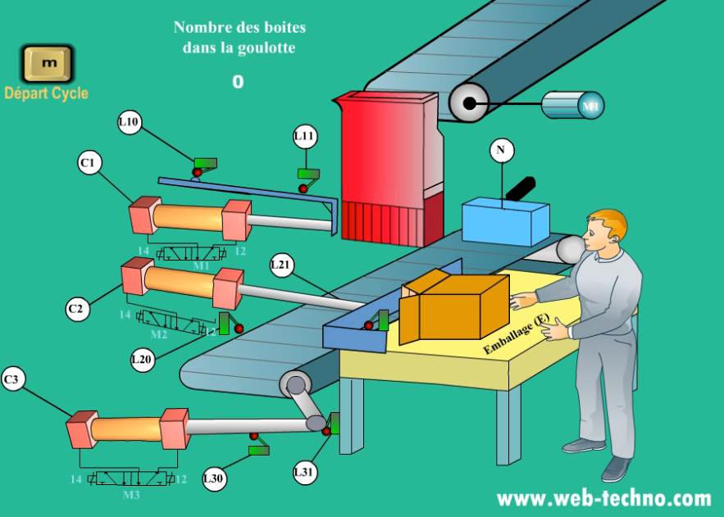
leçon 1 : Analyse
leçon 1 : Analyse
LE GRAFCET
Chap.
3
TRAVAIL DEMANDER :
En se référant au dossier technique, compléter le :
b°) GRAFCET du point de vue PO :
la pousser du lot de(10 boites) vers le poste d'emballage ,ce fait par le vérin C2 muni d’un poussoir P2.
C1 avancé
Rentrer C1
C1 rentré
Avancer C3
C3 avancé
?
Avancer C2
Avancer C2
?
C2 avancé
2ème Année secondaire

Slide 68
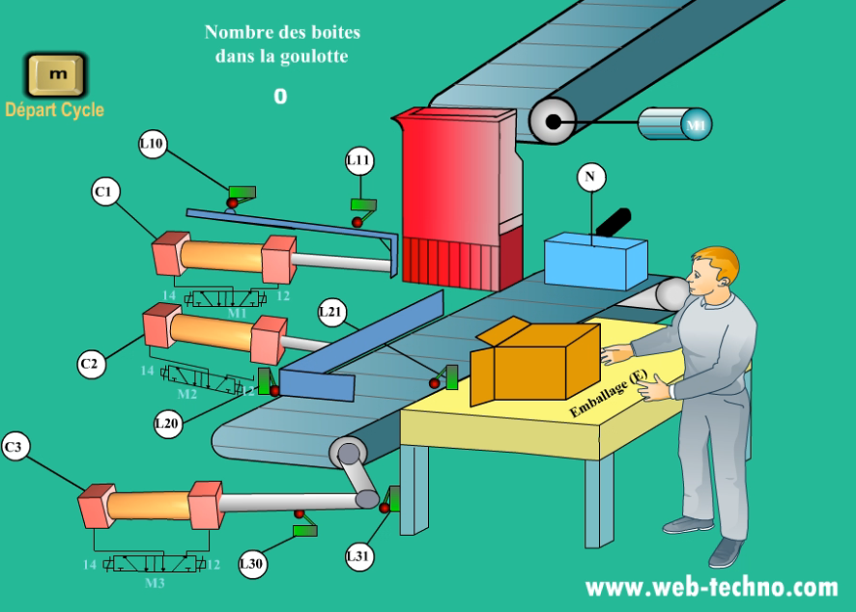
leçon 1 : Analyse
leçon 1 : Analyse
LE GRAFCET
Chap.
3
TRAVAIL DEMANDER :
En se référant au dossier technique, compléter le :
b°) GRAFCET du point de vue PO :
-(puis revient à sa position initiale)
C1 avancé
Rentrer C1
C1 rentré
Avancer C3
C3 avancé
Avancer C2
C2 avancé
?
Rentrer C2
?
C2 rentré
2ème Année secondaire

Slide 69
leçon 1 : Analyse
leçon 1 : Analyse
LE GRAFCET
Chap.
3
TRAVAIL DEMANDER :
En se référant au dossier technique, compléter le :
b°) GRAFCET du point de vue PO :
la recule du tapis T2 par la rentrer du vérin C3 jusqu’ au capteur L30 soit actionné
C1 avancé
Rentrer C1
C1 rentré
Avancer C3
C3 avancé
Avancer C2
C2 avancé
Rentrer C2
C2 rentré
?
Rentrer C3
2ème Année secondaire

Slide 70
leçon 1 : Analyse
leçon 1 : Analyse
LE GRAFCET
Chap.
3
TRAVAIL DEMANDER :
En se référant au dossier technique, compléter le :
c°) GRAFCET du point de vue PC :
Jusqu’à l’action du capteur « L11 »
?
14 M1
Avancer C1
?
L11
C1 avancé
Rentrer C1
Avancer C3
C3 avancé
Avancer C2
C2 avancé
Rentrer C2
C2 rentré
2ème Année secondaire

Slide 71
leçon 1 : Analyse
leçon 1 : Analyse
LE GRAFCET
Chap.
3
TRAVAIL DEMANDER :
En se référant au dossier technique, compléter le :
c°) GRAFCET du point de vue PC :
Jusqu’à l’action du capteur « L10 »
14 M1
Avancer C1
L11
C1 avancé
?
12 M1
Rentrer C1
Avancer C3
C3 avancé
Avancer C2
C2 avancé
Rentrer C2
C2 rentré
2ème Année secondaire

Slide 72
leçon 1 : Analyse
leçon 1 : Analyse
LE GRAFCET
Chap.
3
TRAVAIL DEMANDER :
En se référant au dossier technique, compléter le :
c°) GRAFCET du point de vue PC :
14 M1
Avancer C1
L11
C1 avancé
12 M1
Rentrer C1
?
14M3
Avancer C3
?
L31
C3 avancé
Avancer C2
C2 avancé
Rentrer C2
C2 rentré
Jusqu’à l’action du capteur « L31 »
2ème Année secondaire

Slide 73
leçon 1 : Analyse
leçon 1 : Analyse
LE GRAFCET
Chap.
3
TRAVAIL DEMANDER :
En se référant au dossier technique, compléter le :
c°) GRAFCET du point de vue PC :
14 M1
Avancer C1
L11
C1 avancé
12 M1
Rentrer C1
Jusqu’à l’action du capteur « L21 »
14M3
Avancer C3
L31
C3 avancé
?
14M2
Avancer C2
?
L21
C2 avancé
Rentrer C2
C2 rentré
2ème Année secondaire

Slide 74
leçon 1 : Analyse
leçon 1 : Analyse
LE GRAFCET
Chap.
3
TRAVAIL DEMANDER :
En se référant au dossier technique, compléter le :
c°) GRAFCET du point de vue PC :
14 M1
Avancer C1
L11
C1 avancé
12 M1
Rentrer C1
Jusqu’à l’action du capteur « L20 »
14M3
Avancer C3
L31
C3 avancé
14M2
Avancer C2
L21
C2 avancé
?
12M2
Rentrer C2
?
L20
C2 rentré
2ème Année secondaire

Slide 75
leçon 2 : LA COUPE SIMPLE
Fin de la Leçon
La Leçon suivante :
Définition Graphique d'un Objet Technique
Chap.
2
Leçon 3
LA COTATION DIMENSIONNELLE
2ème Année secondaire

Slide 76
leçon 1 : Analyse
Description temporelle du comportement d un système technique
Chap.
3
Leçon 3
LE GRAFCET D’UN POINT DE VUE P.C.
1°) Introduction Nommer les organes ci-dessous :
?
La Partie Commande (PC)
.............................. :Traitement des informations pour assurer le pilotage du système.
?
Le Préactionneur
............................ : Distribue l’énergie disponible aux actionneurs sur
ordre de la PC.
?
L'Actionneur
.......................... : Convertit une énergie d’entrée en une énergie de sortie
utilisable pour effectuer une action définie.
?
Le Capteur
- .................... : Convertit une grandeur physique en une information
2ème Année secondaire

